Slide 1


——五四共青团团员入团宣传教育PPT——

Slide 2


目录
01
中国共产主义青年团简介
05
团员的基本权利
02
共青团成立的历史
06
新团员入团程序
03
中国共产主义青年团团徽、团旗及团歌
07
共青团入团誓词
04
团员必须履行的义务
08
我们的历史使命

Slide 3
1
第一部分
中国共产主义青年团简介

Slide 4

https://www.ypppt.com/
中国共产主义青年团简介
中国共产主义青年团简称共青团
中国共产主义青年团（简称共青团）是中国共产党领导的先进青年的群众组织，是广大青年在实践中学习共产主义的学校，是中国共产党的助手和后备军。

Slide 5
2
第二部分
共青团成立的历史

Slide 6

共青团成立的历史
共青团成立的历史
中国共产党首先在上海组织了社会主义青年团。在此前后，全国各地在准备建党的同时组织了社会主义青年团。在党的直接领导下，中国社会主义青年团在广州召开第一次全国代表大会，成立全国统一的组织。在团的第三次全国代表大会上，决定将中国社会主义青年团改名为中国共产主义青年团。

Slide 7

共青团成立的历史
共青团成立的历史
1935年11月，为团结一切抗日青年，反对日本帝国主义的侵略，党决定将共青团组织改造成为民族解放性质的抗日救国的青年团体。抗日战争胜利后，为适应新形势和新任务的需要，党中央在1946年10月提议建立民主青年团。1949年元旦，党中央又作出建立中国新民主主义青年团的决议。

Slide 8
3
第三部分
中国共产主义青年团团徽
团旗及团歌

Slide 9
中国共产主义青年团团徽、团旗及团歌
共青团成立的历史
1935年11月，为团结一切抗日青年，反对日本帝国主义的侵略，党决定将共青团组织改造成为民族解放性质的抗日救国的青年团体。抗日战争胜利后，为适应新形势和新任务的需要，党中央在1946年10月提议建立民主青年团。1949年元旦，党中央又作出建立中国新民主主义青年团的决议。

Slide 10
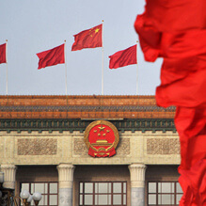
中国共产主义青年团团徽、团旗及团歌
中国共产主义青年团团徽
是经党中央审定批准
1959年5月4日
由共青团中央颁布的。

Slide 11

中国共产主义青年团团徽、团旗及团歌
团徽的内容为团旗，齿轮，麦穗，初升的太阳及其光芒，写有"中国共青团"5字的绶带
它象征着共青团在马克思列宁主义、毛泽东思想的光辉照耀下，团结各族青年，朝着党所指引的方向奋勇前进。

Slide 12

中国共产主义青年团团徽、团旗及团歌
中国共产主义青年团团旗帜的旗面为红色，象征革命胜利；左上角缀黄色五角星，周围环绕黄色圆圈，象征中国青年一代紧密团结在中国共产党周围。

Slide 13


中国共产主义青年团团徽、团旗及团歌
《光荣啊！中国共青团》
我们是五月的花海，用青春拥抱时代；
我们是初升的太阳，用生命点燃未来。
“五四”的火炬，唤起了民族的觉醒。
壮丽的事业，激励着我们继往开来。
光荣啊，中国共青团，
光荣啊，中国共青团。
母亲用共产主为我们命名，
我们开创新的世界。
Notes:
https://www.ypppt.com/

Slide 14
4
第四部分
团员必须履行的义务

Slide 15

团员必须履行的义务
努力学习
努力学习马克思列宁主义、毛泽东思想、邓小平理论和“三个代表”重要思想，学习团的基本知识，学习科学、文化和业务知识，不断提高为人民服务的本领。宣传、执行党的基本路线和各项方针政策，积极参加改革开放和社会主义现代化建设，努力完成团组织交给的任务，在学习、劳动、工作及其他社会活动中起模范作用。

Slide 16

团员必须履行的义务
自觉遵守国家的法律法规和团的纪律
自觉遵守国家的法律法规和团的纪律，执行团的决议，发扬社会主义新风尚，提倡共产主义道德，维护国家和人民的利益，为保护国家财产和人民群众的安全挺身而出，英勇斗争。接受国防教育，增强国防意识，积极履行保卫祖国的义务。

Slide 17
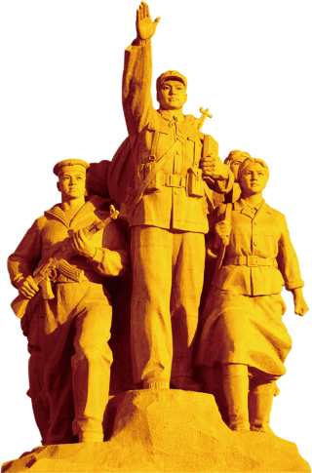
团员必须履行的义务
虚心向人民群众学习
虚心向人民群众学习，热心帮助青年进步，及时反映青年的意见和要求。
开展批评和自我批评，勇于改正缺点和错误，自觉维护团结。。

Slide 18
5
第五部分
团员的基本权利

Slide 19
团员的基本权利
1
2
3
在团的会议和团的报刊上，参加关于团的工作和青年关心的问题的讨论，对团的工作提出建议，监督、批评团的领导机关和团的工作人员；
参加团的有关会议和组织开展的各类活动，接受组织的教育和培训；
在团内有选举权、被选举权和表决权；

Slide 20
团员的基本权利
4
5
6
对团的决议如有不同意见，在坚决执行的前提下，可以保留，并且可以向团的上级组织提出；
参加团组织讨论对自己处分的会议，并且可以申辩，其他团员可以为其作证和辩护；
在向团的任何一级组织直至中央委员会提出请求、申诉和控告，并要求有关组织给予负责的答复。

Slide 21
6
第五部分
新团员入团程序

Slide 22
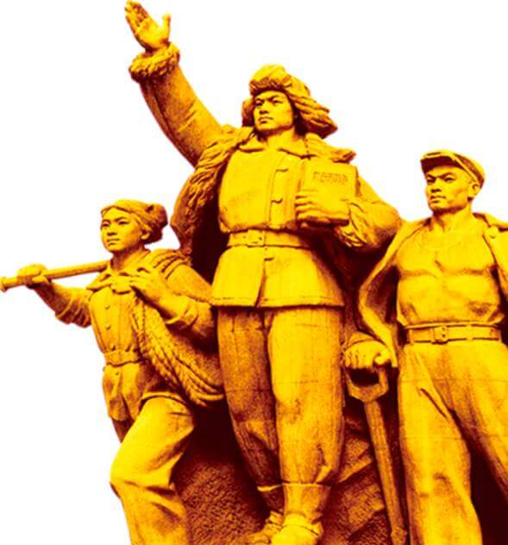
新团员入团程序
提出申请
确定积极分子
团员讨论发言，举手表决
组织新团员入团宣誓

Slide 23
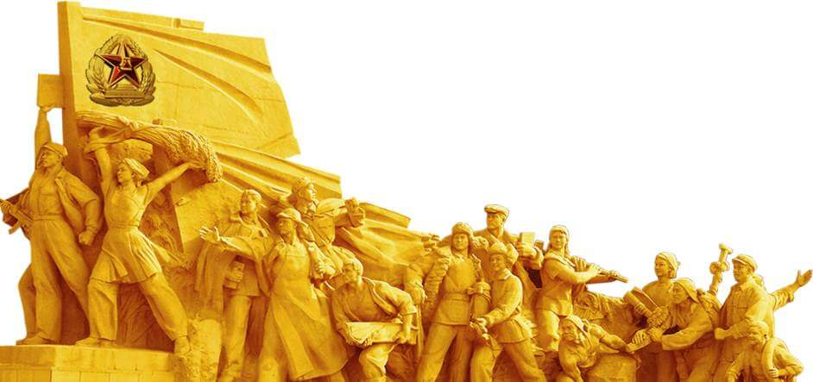
新团员入团程序
经考察，对已附合人团条件的学生，由团委下发《入团志愿书），由入团介绍人（即团内联系人）辅导进行填写。
各支部召开接收新团员审批大会经表决通过报校团委审批。支部大会的程序是，本人宣读《志愿书》，介绍人详细介绍情况，支委会报告对申请入团学生的审核意见；团员讨论发言，举手表决；宣布支部大会决议；申请人表态。

Slide 24
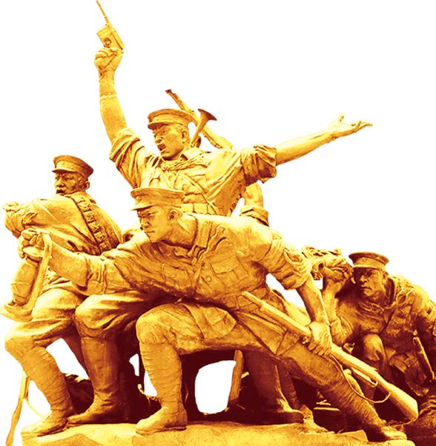
新团员入团程序
团支部书记召开支部内团员代表会议（10人以上选10人，不满10人全部参加），对所有提出申请的同学逐一讨论其优缺点，重点看整体情况，确定发展对象。列为发展对象的同学，由支部指定两名团员作为其团内联系人，经常了解情况，加强个别教育。对暂时不能列为发展对象的作为积极分子，支部安排团员与之结成“一对一”帮教。同时团支部把会议情况以书面形式上报团委。（报告内容包括会议时间，地点，参加对象，讨论内容及结果）。

Slide 25
7
第七部分
共青团入团誓词

Slide 26
共青团入团誓词
我自愿加入中国共产主义青年团，坚决拥护中国共产党的领导，遵守团的章程，执行团的决议，履行团员义务，严守团的纪律，勤奋学习，积极工作，吃苦在前，享受在后，为共产主义事业而奋斗。
入团
誓词

Slide 27
8
第八部分
我们的历史使命

Slide 28
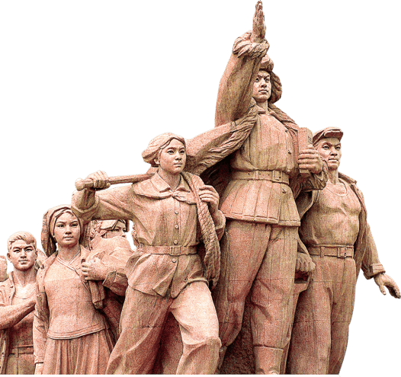
我们的历史使命
坚定不移地贯彻党在社会主义初级阶段的基本路线，团结带领广大青年，以经济建设为中心，坚持四项基本原则，坚持改革开放，自力更生，艰苦创业，促进生产力发展和社会进步，在建设有中国特色社会主义的伟大实践中，造就有理想、有道德、有文化、有纪律的接班人，努力为党输送新鲜血液，为国家培养青年建设人才。

Slide 29
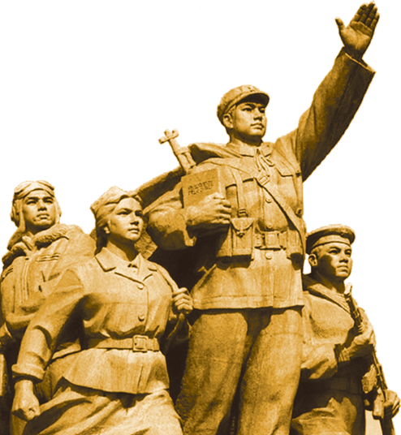
我们的历史使命
一愿大家“惜时”
二愿大家“自强”。
三愿大家“养德”
年轻就是优势，年轻就是财富。如果说人生也有四季，那么就让我祝愿所有的年轻朋友生命灿烂、四季如春。

Slide 30
更多精品PPT资源尽在—优品PPT！
www.ypppt.com
PPT模板下载：www.ypppt.com/moban/ 节日PPT模板：www.ypppt.com/jieri/
PPT背景图片：www.ypppt.com/beijing/ PPT图表下载：www.ypppt.com/tubiao/
PPT素材下载： www.ypppt.com/sucai/ PPT教程下载：www.ypppt.com/jiaocheng/
字体下载：www.ypppt.com/ziti/ 绘本故事PPT：www.ypppt.com/gushi/
PPT课件：www.ypppt.com/kejian/
Notes:
模板来自于 优品PPT https://www.ypppt.com/

